Slide 2
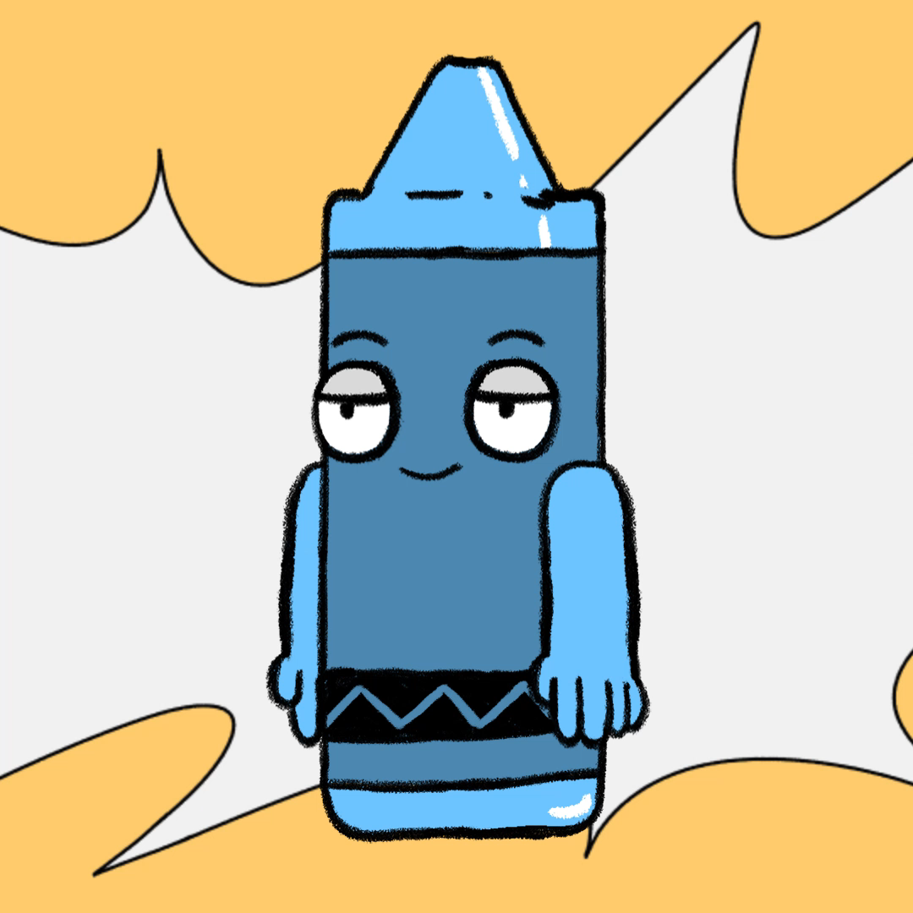

Slide 3



Câu 1: Các số: 0 ; 1 ; 2 ; 3……9; 10;…100; ...1000….
được gọi là các số?
2
3
4
1
Hết giờ
5

Slide 4



Slide 5
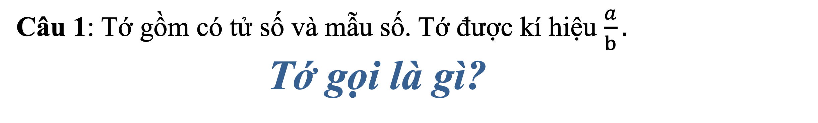
Câu 1: Tớ gồm có tử số và mẫu số. Tớ được kí hiệu $\frac{a}{b}.$
Tớ gọi là gì?
2
3
4
1
Hết giờ
5

Slide 7


Slide 8
2 và
3
4
3
3
3
gọi là hỗn số
2 và
viết thành
2
2
4
4
4
3
Hỗn số 2
đọc là hai và ba phần tư
4

Slide 9
3
3
2
2
4
4
Phần nguyên
Phần phân số
Phần phân số của hỗn số bao giờ cũng bé hơn đơn vị
Khi đọc (hoặc viết) hỗn số, ta đọc (hoặc viết) phần nguyên rồi đọc (hoặc viết) phần phân số.

Slide 10
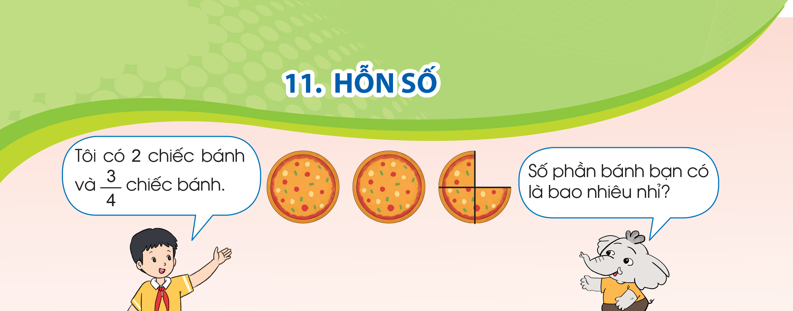
3
3
Ta có: =
2 +
2
4
4

Slide 11
3
3
3
gọi là hỗn số
2 và
viết thành
2
2
4
4
4
3
2
đọc là hai và ba phần tư
4
3
2
4
Phần nguyên
Phần phân số
Phần phân số của hỗn số bao giờ cũng bé hơn đơn vị
Khi đọc (hoặc viết) hỗn số, ta đọc (hoặc viết) phần nguyên rồi đọc (hoặc viết) phần phân số.
3
3
Ta có: =
2 +
2
4
4

Slide 13
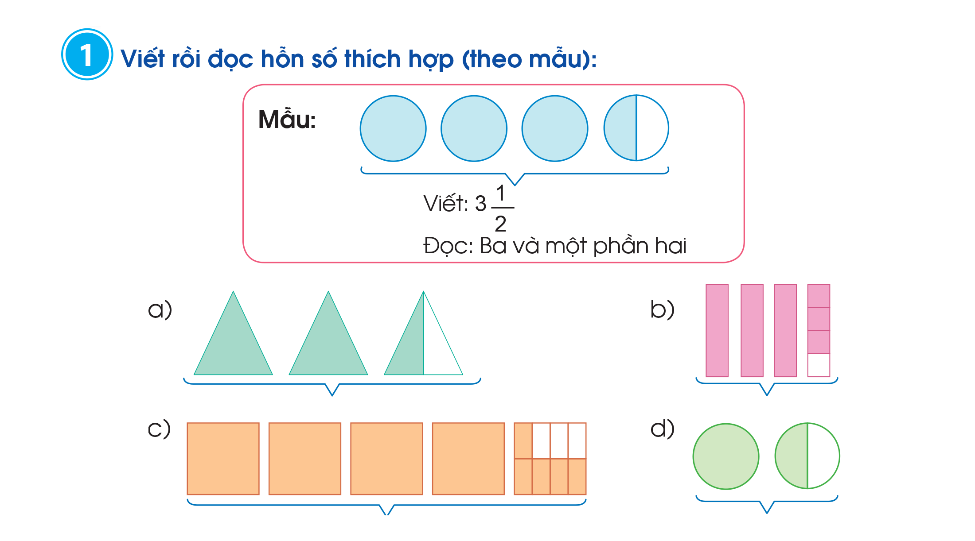

Slide 14



Slide 15



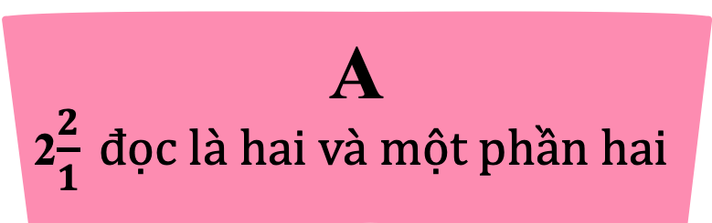
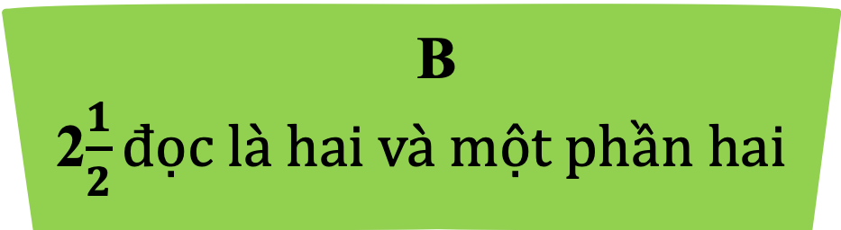
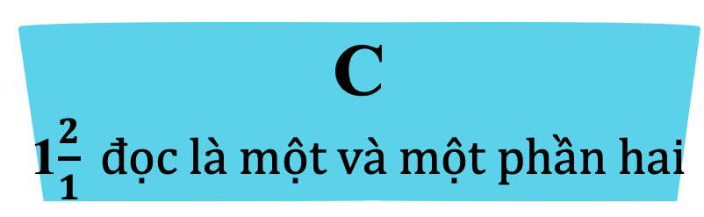
2
3
4
1
Hết giờ
Hỗn số thích hợp là:
5
A 2$\frac{2}{1} đọc là hai và một phần hai$
B
2$\frac{1}{2}đọc là hai và một phần hai$
C
1$\frac{2}{1} đọc là một và một phần hai$
D
1$\frac{2}{1} đọc là một và một phần hai$

Slide 16
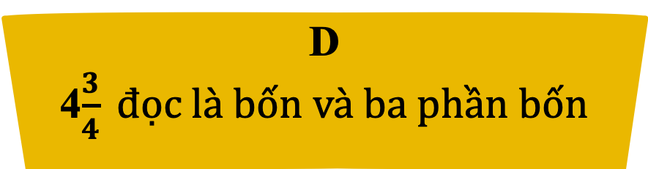
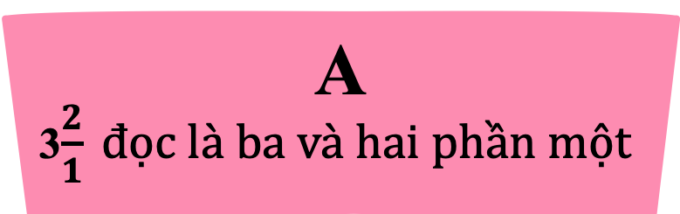
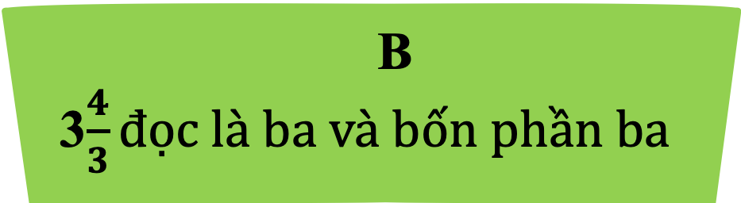
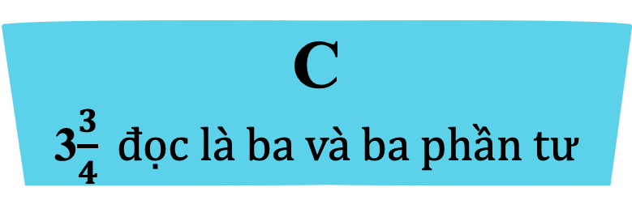
2
3
4
1
Hết giờ
Hỗn số thích hợp là:
5
A 3$\frac{2}{1} đọc là ba và hai phần một$
B
3$\frac{4}{3}đọc là ba và bốn phần ba$
C
3$\frac{3}{4} đọc là ba và ba phần tư$
D
4$\frac{3}{4} đọc là bốn và ba phần bốn$

Slide 17

2
3
4
1
Hết giờ
5
Viết: 4$\frac{8}{5}$
Đọc: bốn và tám phần năm
A. Đúng
B. Sai

Slide 18

Ghi hỗn số thích hợp:
2
3
4
1
Hết giờ
5
Viết: 1$\frac{1}{2}$
Đọc: một và một phần hai

Slide 20
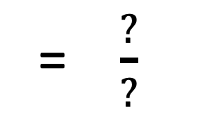
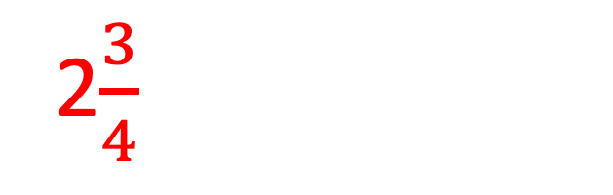
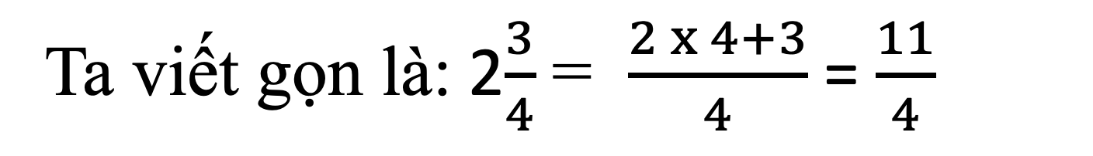
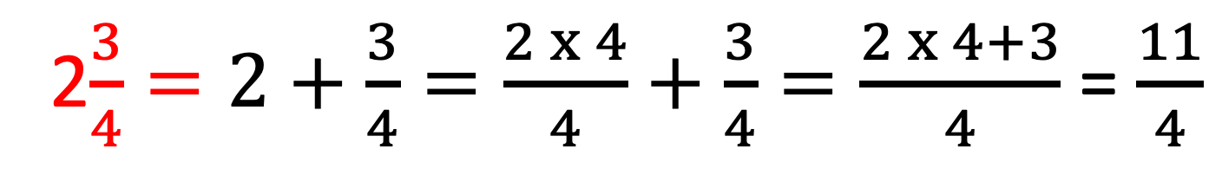
2$\frac{3}{4}$
= $\frac{?}{?}$
2$\frac{3}{4}=2+\frac{3}{4}=\frac{2 x 4}{4}+\frac{3}{4}=\frac{2 x 4+3}{4}$ = $\frac{11}{4}$
Ta viết gọn là: 2$\frac{3}{4}$ = $\frac{2 x 4+3}{4}$ = $\frac{11}{4}$

Slide 22
